Slide 1











Slide 2
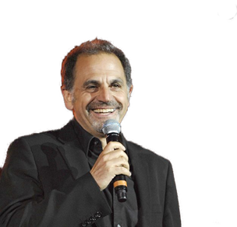

01. Cookie Dingler - Femme Libérée
02. Philippe Lafontaine - Coeur De Loup
03. Caroline Loeb - C'est La Ouate
04. Françoise Hardy - Partir Quand Même
05. Daniel Lavoie - Ils S'aiment
06. Les Avions - Nuit Sauvage
07. Jakie Quartz - Vivre Ailleurs
08. Jean-Pierre François - Je Te Survivrai
09. Nacash - Elle Imagine...
10. Jesse Garon - Nous Deux
11. David & Jonathan - Bella Vita
12. Patsy - Liverpool
13. Marie Myriam - Tout Est Pardonné
14. C. Jérôme - Et Tu Danses Avec Lui
15. Francis Lalanne - On Se Retrouvera (B.O.F. Le Passage)
16. Blues Trottoir - Un Soir De Pluie
17. Billy - Tous Les Samedis Soirs
18. Les Coco Girls - Ce Mec Est Too Much
19. Kazero - Thaï Na Na
20. Stephanie - Ouragan

Slide 3

















































